Slide 1
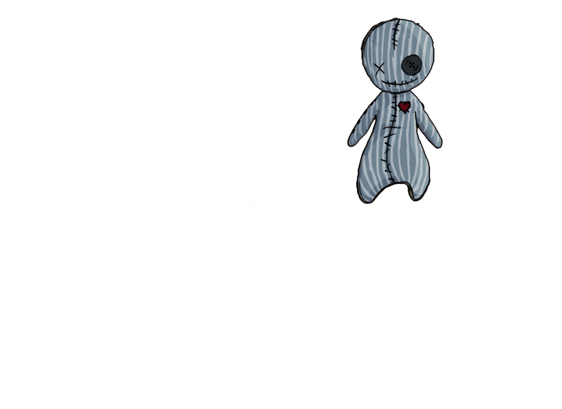
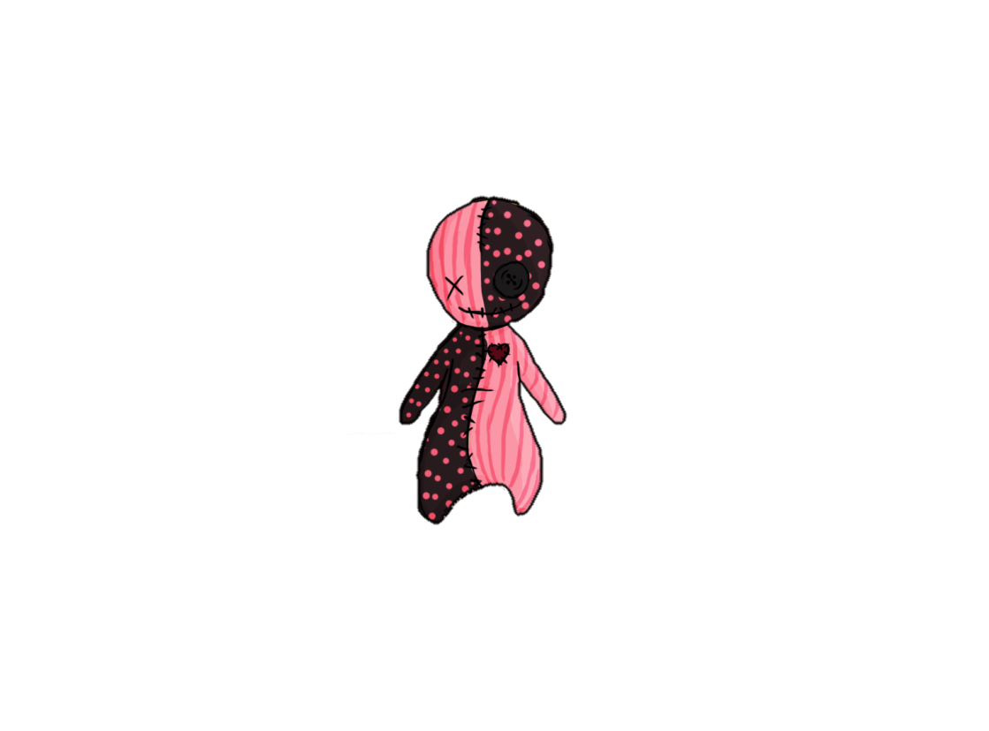


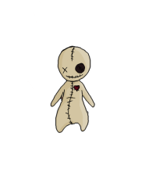
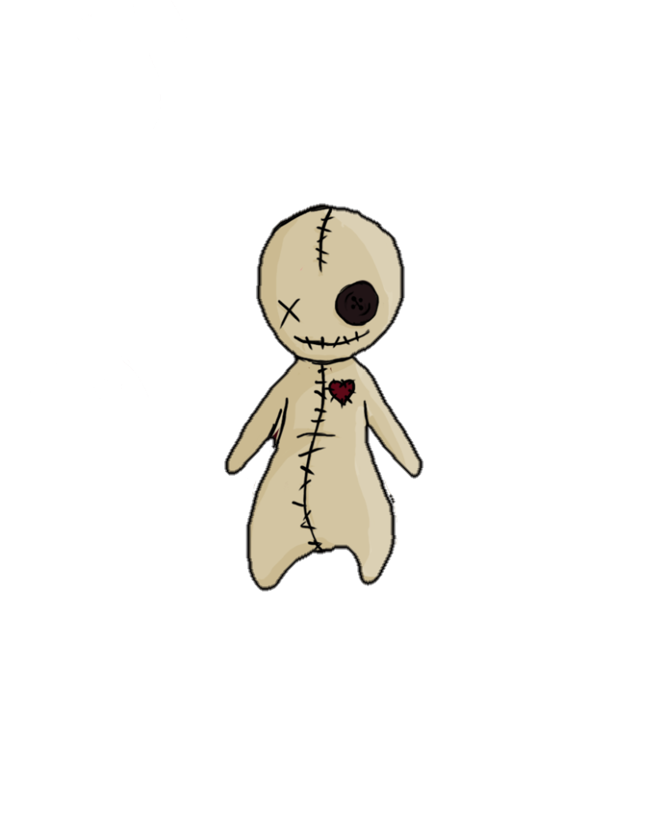




Doll 13
Notes:
Hallo, mein Name ist Sonja Köck und ich bin der Producer von Team 13. Ich werde euch heute Gate 1 von unserem Projekt „Voodoo“ praesentieren.

Slide 2

Table of Contents
Review
Gate 2 Promises vs. Present
Gate 3 Goals
Let’s Play!
Notes:
Unser Team dafuer besteht aus unseren Artists: Lou, Jesse, Michelle, Levin und Michi, wobei Jesse und Michelle heute leider krankheitsbedingt zu Hause bleiben mussten. Weiters haben wir noch unseren Game Designer Tobias, Artjom als Programmierer und schliesslich noch mich als Producer. Wir hatten anfangs Schwierigkeiten mit der Kommunikation, jedoch haben sich diese mit regelmaessigen Gespraechen zu ca. 80% klaeren lassen. Weiters hatten und haben wir in unserem Art-Department einige krankheits- und durch anderweitige Arbeit bedingte Ausfaelle, wie heute zum Beispiel von Michelle und Jesse. Ausserdem wird unsere Animatorin Michi noch fuer weitere 3 Wochen von Metric Minds beanschlagt. Diese Ausfaelle halten sich aber bisher noch in einem zuvor miteingerechneten Rahmen und sollten somit keine allzu negative Auswirkungen auf unsere Produktion haben. Damit kommen wir dann auch direct zu unseren Zielen, die wir uns fuer gate 1 gesaetzt hatten.

Slide 3

Review
Vision: Voodoo is a 3D puzzle-adventure for lovers of the occult with minimized stealth-elements.
Game Type: 3D Platformer
Game Mode: Singleplayer
Genre: Supernatural Adventure
Platform: PC
Engine: Unity
Notes:
Zuerst allerdings ein kleines Review. Voodoo ist ein 3D platformer fuer Freunde des Okkulten mit einigen Stealth und Puzzle-Elementen. Es handelt sich um ein Singelplayer-Spiel, welches wir in Unity fuer den PC erstellt haben.

Slide 4

Gate 2
Promise:
Present:
Level 2 - Laboratory
Textured Environment, Basic Animated Main-Character
Full second core mechanic: Posession
+ Office
+ Basic Sound
Notes:
Wir hatten versprochen heute einen spielbaren Prototypen vorzustellen, zu dem wir auch gleich kommen. Ausserdem zeigen wir euch unseren bereits texturierten Hauptcharakter, sowie unsere erste Mechanik: Clairvoyance. Am besten sehen wir uns das Spiel direct einmal an.

Slide 5

Gate 3
Polished Game
Tutorial
Menu
Notes:
Fuer Gate 2 werden wir einen zweiten Raum, naemlich das voll texturierte Labor, vorstellen und unser Hauptcharacter sollte dann auch bereits einige Basis-Animationen besitzen. Ausserdem werden wir euch die komplette Posession-Mechanik samt des dazugehoerigen Mini-Spiels praesentieren.

Slide 6

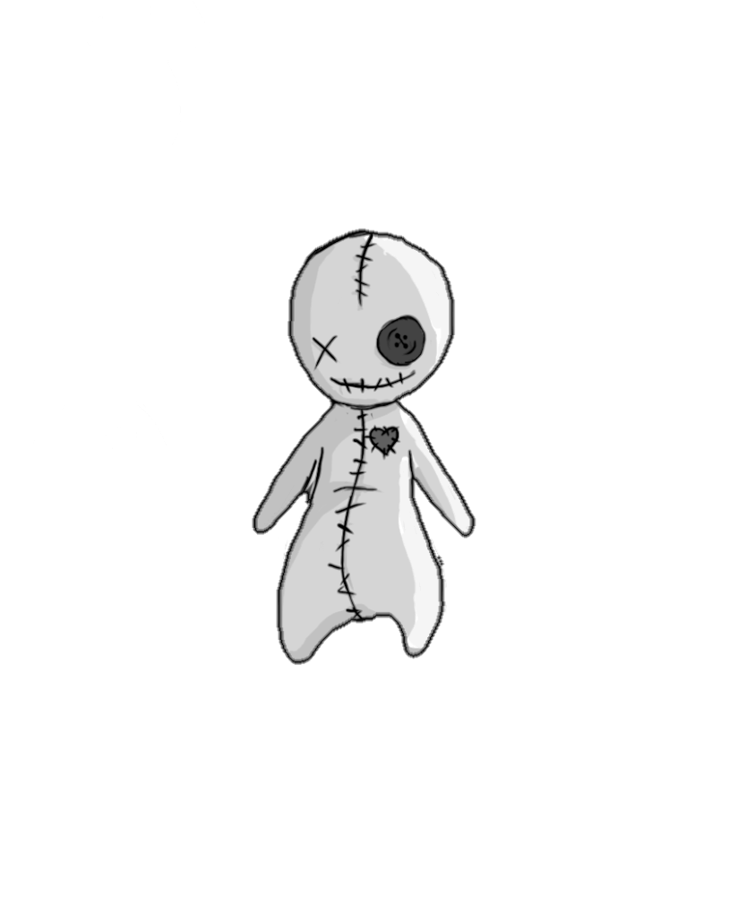
Let’s play!

